Slide 1


Vårprogram 2023
Bokningen öppnar kl. 07.00
Onsdag 11/1 Friskvård
Torsdag 12/1 Blandade
aktiviteter
Boka aktivitet på PIK:s hemsida;
www.haninge.se/PIK
Medlemsvärvning
Värva en medlem och få en biobiljett till dig själv och den du värvar.
Ange på medlemsansökan vem som värvat.

Slide 2
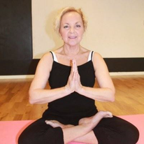
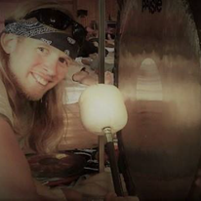


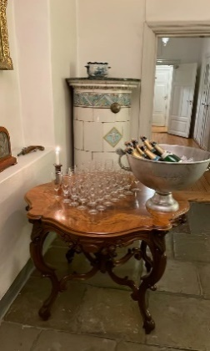

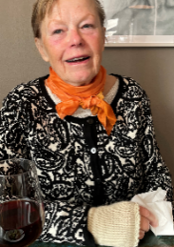
Sveriges bästa personalförening med de bästa medlemmarna!
Hallå där PIK:are!
Det är definitivt dags för ett nytt PIK:igare år 2023!
Här kommer ett axplock av bilder från (ett halvt Covid-år) året 2022:s aktiviteter. Bläddrar du vidare så kommer du finna det lyxigaste programmet ever 2023, med en del nyheter även för oss PIK:are (som varit först med många aktiviteter genom åren)!
Vad kunde varit trevligare än en middag på Herrgårn hos Per och Urban i mörkaste november med andra trevliga PIK:are och ett spännande besök på Beckis
2023 Anmälan till vårprogrammets aktiviteter öppnar 11:e och 12:e januari
Ni vet väl att ni kan följa oss på Facebook och via hemsidan www.haninge.se/pik.
PIK sätter guldkant på tillvaron och det är Du som är PIK!
Vi räknar med att hålla årsmötet fredagen den 31 mars kl 16.00 som inledning på partyt på Hotell Winn! Så anteckna datumet i er nya almanacka för då önskar vi er välkomna till glam och partaj!
På årsmötet ska vi avtacka både vår bästa Karin, avgående webbmaster, som lämnar oss för annat jobb i Stockholm och vi ska historiskt avtacka allas vår Kerstin! Kerstin som i alla år varit vårt frenetiska kulturombud och administrativa proffs som bemannat PIK-telefonen och e-posten i vårt och torrt. Kerstin som hållit reda på oss medlemmar och framför allt satt oss i styrelsen på plats!

Slide 3

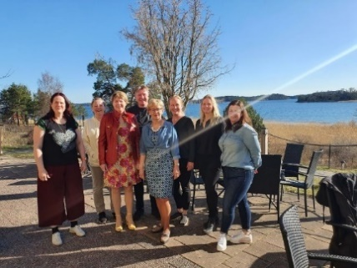
PIK önskar en
GOD JUL & GOTT NYTT ÅR
En elektronisk julhälsning Ni nu får!
Inför julen är det mycket bak och stök,
från vört till ålen som brukar med fördel vara rökt.
Äntligen är helgen här med julens frosseri,
så strunta i allt vad som kallas onyttig kalori.
Hoppas att inte skinkgriljeringen blir bränd,
när Ni firar jul i bostadsområdets gata eller gränd.
Allt från skinka, korv, sylta och sill,
Du får förtära för mycket och precis vad Du vill.
I år kan Du äntligen våldgästa släkten och vänner,
eller grannar och andra Du ännu inte känner.
Hoppas att Du under Din ledighet inte nödgas laga mat,
att Du kan sätta Dig till dukat bord och upplagt fat.
Hoppas att Din jul även får vara lite lugn och seg,
drunkna inte i pyssel och pepparkaksdeg.
Önskar Dig en härligt GOD JUL,
att även Du får klapp som tycks vara kul.
Nästa år kanske Du hakar på någon ny aktivitet,
vilken förvånande blir det bästa Du vet…
God Jul och Gott nytt PIK-år,
hoppas vi att ni alla får!
Ann-Louise Olofsdotter, ordf med styrelse

Slide 4
Anmälnings- och betalningsrutiner
Anmälan till alla aktiviteter görs via vår hemsida,
www.haninge.se/PIK och du måste vara medlem för
att få boka en aktivitet.
Blankett för medlemsansökan hittar du på vår hemsida
under ”medlemsinformation”.
Vi försöker alltid att bekräfta anmälningarna snarast,
högst inom en vecka.
Observera att anmälan till aktiviteterna är bindande
och avbokning kan ej göras, då vi oftast betalar
aktiviteterna i förväg. Därav kan vi ej göra någon
återbetalning till medlemmen.
Vid förhinder skall PIK meddelas snarast, via vår e-post,
för att se om det finns någon kö/väntelista.
Om så inte är fallet kan medlemmen själv försöka hitta
en annan PIK-medlem som kan ta platsen. Detta måste då
meddelas till oss så vi får rätt person på vår lista till aktiviteten.
Man får inte boka in sig på en aktivitet och ge platsen
till en icke medlem.
Betalning av bokad aktivitet skall ske snarast till vårt
plusgiro-konto 38 43 60-4. Notera ditt namn, antal, samt
vilken aktivitet det gäller.
Har du bokat flera aktiviteter? Betala då varje aktivitet enskilt.
Vi tar ej emot friskvårdsbidrag.
Medlemsavgiften är 20kr/månad (240 kr/år) via löneavdrag eller inbetalning via pg.
pikhaninge@gmail.com
Ordförande:
Ann-Louise Olofsdotter
KONTAKT
Extern post: PIK, 13681 Haninge
Intern post: PIK
Vårt postgiro: 38 43 60-4

Slide 5
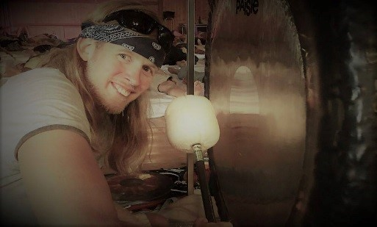


FRISKVÅRD
Gongbad
Tid: Måndagar kl. 17.00; 30/1, 20/2, 27/3, 24/4 och 29/5.
Plats: Budosalen, Ribbyskolan
Pris: 600 kr.
Deltagare: Endast medlemmar, max 15 personer
Bokningen öppnar: Onsdagen den 11/1 kl. 07.00
Kom och prova på ett Gongbad som ger skön vila, ny energi och, enligt många, bättre sömn. Gongavslappning är ett sätt att komma ner i varv. Ljudets vågor påverkar sinnet så man ofta hamnar i ett läge mellan sömn och vakenhet, vilket stillar tankarna. Detta med hjälp av gongens vibrationer hjälper kroppens självläkande förmåga att lösa upp spänningar och stress.
Anmälan är bindande och betalas in snarast, senast 14 dagar efter bokningsbekräftelse, till PIK´s pg 384360-4.
Yoga med Eeva-Liisa
Tid: Onsdagar kl. 17.00, start 8/2, 14 tillfällen.
Plats: I-Form Västerhaninge
Pris: 500 kr.
Deltagare: Endast medlemmar, max 15 personer
Bokningen öppnar: Onsdagen den 11/1 kl. 07.00
Eeva-Liisas yoga-klasser är influerade av olika yogastilar, såsom vinyasa, kundalini, hatha, deep stretch och poweryoga. Inom yogan utgår varje individ utifrån sin kropp och sina förutsättningar, vilket gör att träningen passar alla, både gamla och nya yogisar.
Anmälan är bindande och betalas in snarast, senast 14 dagar efter bokningsbekräftelse, till PIK´s pg 384360-4.
Zumba
Tid: Tisdagar kl. 17.00 start 7/2, 14 tillfällen
Plats: I-Form Västerhaninge
Pris: 500 kr.
Deltagare: Endast medlemmar, max 15 personer
Bokningen öppnar: Onsdagen den 11/1 kl. 07.00
Zumba är en dansbaserad träningsform med influenser främst från Latinamerika. Dans har god träningseffekt på hela kroppen och ger även hjärnan lite utmaning. Du rör dig till musiken och får massor med träningsglädje.
Anmälan är bindande och betalas in snarast, senast 14 dagar efter bokningsbekräftelse, till PIK´s pg 384360-4.

Slide 6
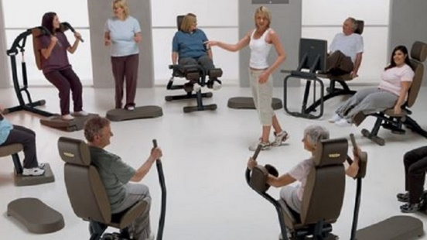
Easyline
Tid: Måndagar kl. 17.00 start 6/2, 10 tillfällen
Plats: Medfit, Rörvägen 4, Jordbro
Pris: 500 kr.
Deltagare: Endast medlemmar, max 12 deltagare
Sista anmälningsdag:
Bokningen öppnar: Onsdagen den 11/1 kl. 07.00
Easyline är en cirkelträning med olika stationer där man får arbeta igenom hela kroppen tillsammans med en ledare. Maskinerna är utformade så att man inte behöver ändra några inställningar alls. Man får helt enkelt det motstånd man själv ger den, dvs har du en dålig dag och inte kan ta i så mycket så är motståndet mindre och har du en bra dag och vill köra vad du kan så får du mer motstånd. Detta gör att oavsett om du är vältränad eller inte så kan alla få ut det man vill. Passet varar 45 min inkl. stretch.
Anmälan är bindande och betalas in snarast, senast 14 dagar efter bokningsbekräftelse, till PIK´s pg 384360-4.

Slide 7

70-tals fest och Årsmöte
Vi inleder kvällen med årsmötet för att sedan festa loss och slå pumpsen i taket.
Tid: Fredagen den 31/3 kl. 16.00-22.00
Plats: Hotell Winn, Handen
Pris: 100 kr.
Deltagare: Endast medlemmar
Sista anmälningsdag: Fredagen den 24/3
Bokningen öppnar: Torsdagen den 12/1 kl. 07.00
Vi inleder 70-talsfesten med årsmötet och vid denna festliga sammankomst ska vi fira av allas vår Kerstin. PIK:s administratör och kulturombud, som varit med sedan föreningens begynnelse, i vått och torrt!
Ni bjuds på välkomstdrink, 70-tals inspirerad 3-rätters middag och 2 glas välsmakande dryck till detta. Klä er gärna enligt tema, pris utgår till kvällens bästa outfit.
I anmälan meddelar du oss om eventuella allergier eller specialkost.
Anmälan är bindande och betalas in snarast, senast 14 dagar efter bokningsbekräftelse, till PIK´s pg 384360-4.
Stämman
Utskick av verksamhetsplan osv kommer att göras via e-post i god tid inför mötet och vill man föreslå något som årsstämman ska ta beslut om, kan man redan nu skicka in en motion. Senaste dag för att lämna motioner är 31 januari 2023.
Så här skriver du en motion
Skriv en rubrik som kortfattat beskriver vad ärendet handlar om.
Skriv vad ärendet handlar om.
Avsluta motionen med att själv föreslå ett beslut som du tycker att årsstämman ska ta.
Skriv under dokumentet med ditt namn.
Skicka motionen till ordförande via e-post ann-louise.olofsdotter@haninge.se

Slide 8
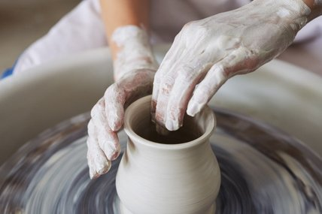
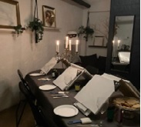
BLANDADE AKTIVITETER
Drejning
Tid: Onsdagen den 22/2 kl. 17.00-19.30
Plats: The Creativity House, Drottningholmsvägen 31
Pris: 350 kr.
Deltagare: Endast medlemmar, minst 6 deltagare för att aktiviteten ska genomföras
Sista anmälningsdag: onsdagen den 15/2
Bokningen öppnar: Torsdagen den 12/1 kl. 07.00
Under 2,5 timmar får du tid att öva på att dreja och har möjlighet att skapa flera alster. Vid drejskivan får du forma och skapa dina egna alster i vit lergodslera. Du får introduktion och handledning av instruktör hela tiden. Ni får grundläggande kunskaper om drejning för att kunna forma exempelvis en skål. Du får träna på de olika handgrepp som används för att kunna åstadkomma olika former. Du får behålla alla de alster du hinner göra. All lera samt bränning ingår i priset.
Alla sitter vid egen drejmaskin. Vill man ha sina alster färgglaserade i vald färg kostar detta en extra peng på 160 kr.
Anmälan är bindande och betalas in snarast, senast 14 dagar efter bokningsbekräftelse, till PIK´s pg 384360-4.
Måla och Skåla
Tid: Lördagen den 11/3 och 18/3 kl. 17.00-19.30
Plats: Studio Stil, Vikingavägen 26, Handen
Pris: 400 kr, inkl. vin, snacks och material
Deltagare: Endast medlemmar, max 6 deltagare per tillfälle
Sista anmälningsdag: Måndagen den 6/2
Bokningen öppnar: Torsdagen den 12/1 kl. 07.00
Äntligen är det dags att plocka upp penseln och ta fram din kreativa sida, oavsett förkunskaper.
Under två och en halv timma träffas vi för att umgås och måla, i en mysig miljö tillsammans med konstnären som guidar oss under kvällen.
Det bjuds på vin och tilltugg, alternativt alkoholfritt under målningen.
Anmälan är bindande och betalas in snarast, senast 14 dagar efter bokningsbekräftelse, till PIK´s pg 384360-4.

Slide 9

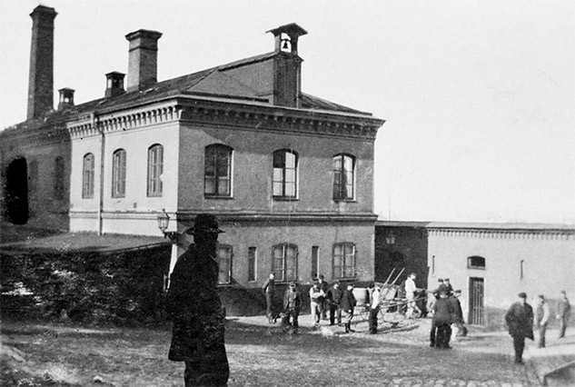
Ullared
Tid: Lördag-söndag den 22-23/4.
Plats: Haninge Kommunhus, preliminär avgångstid ca 07.30 med hemkomst ca 21.00.
Pris: Endast 1000 kr för resa, övernattning, frukost. Tillkommer kostnad för lunch och middag. Blir vi färre än 40 personer tillkommer ev en liten kostnad. Om man önskar enkelrum tillkommer en kostnad på 635 kr.
Deltagare: Medlem + 1 person
Sista anmälningsdag: Ännu inte fastställt.
Bokningen öppnar: Torsdagen den 12/1 kl. 07.00
Äntligen dags för oss PIK:are att vallfärda till Ullared och varuhuset Gekås!
PIK har fixat en egen bussresa!
Varuhuset har utvecklat orten till Sveriges största utflyktsmål och ett shoppingparadis för besökare i alla åldrar. Vi tillbringar två halvdagar i Ullared och fyndar bland de många butikerna. Natten spenderar vi på Gekås egna hotell.
Vi kommer att åka från Haninge kommunhus och i resan ingår bussresa tur och retur samt en övernattning med del i dubbelrum, inklusive frukost.
Vi äter även en gemensam lunch på vägen och en gemensam middag på hotellet vilka resenären betalar för själva.
Anmälan är bindande och betalas in snarast, senast 14 dagar efter bokningsbekräftelse, till PIK´s pg 384360-4.
Mina Drömmars Stad
Tid: Måndagen den 24/4 kl. 17.00
Plats: Medborgarplatsen Bryggartäppan, Bjursholmsgatan 1A
Pris: 100 kr.
Deltagare: Medlem + 1, max 30 personer
Sista anmälningsdag: Måndagen den 17/4
Bokningen öppnar: Torsdagen den 12/1 kl. 07.00
Stadsvandring på Söder där vi besöker platser i Per Anders Fogelströms stadsserie.
”Mina drömmars stad” börjar år 1860 då Henning, en kille på 15 år ensam kommer till Stockholm. Han vet inte vem hans pappa är och hans mamma har dött av kolera. Han behöver hitta bostad, jobb och nya vänner.
Vandringen följer de platser och personer han möter och vi får höra beskrivningar av ett tidigt Stockholm, framtida drömmar och om en flicka som heter Lotten som Henning gärna vill vara med.
Tillgänglighet: Kullersten och backigt. Begränsad tillgänglighet med rullstol och rullator.
Anmälan är bindande och betalas in snarast, senast 14 dagar efter bokningsbekräftelse, till PIK´s pg 384360-4.

Slide 10


Vårarrangemang på Blomsterlandet
Tid: Tisdagen den 9 maj kl. 17.00-19.00
Plats: Blomsterlandet, Port73
Pris: 300 kr inkl. fika
Deltagare: Endast medlemmar, max 20 deltagare
Sista anmälningsdag: Torsdagen den 4 maj
Bokningen öppnar: Torsdagen den 12/1 kl. 07.00
Vi fortsätter med denna populära aktivitet. Nu är det vår och snart härlig sommar. Vi träffas, sätta ihop ett tjusigt arrangemang, fikar lite och har trevligt tillsammans.
Anmälan är bindande och betalas in snarast, senast 14 dagar efter bokningsbekräftelse, till PIK´s pg 384360-4.
Halv 8 Hos Mig
Tid: Varje lag bokar in sina träffar under feb-maj
Plats: Hemma hos deltagarna
Pris: 100 kr.
Deltagare: Endast medlemmar, lag om 4 personer
Sista anmälningsdag: Måndagen den 23/1
Bokningen öppnar: Torsdagen den 12/1 kl. 07.00
Tycker du om att laga mat och lära känna nya människor? Då bör du anmäla dig till
Halv 8 Hos Mig!
I lag om 4 personer, som vi i styrelsen slumpar utifrån de anmälda, bjuder ni hem varandra på en 3-rätters middag, precis som i programmet. Varje deltagare ersätts med 500 kr, mot kvitto. Hur fancy eller enkel du vill göra din middag, är sedan helt upp till dig. Deltagarna får poängsätta varje middag och efter sista middagen har vi en vinnare, som får ett litet pris.
De 4 middagarna ska genomföras mellan februari till maj, men varje grupp får själva bestämma de datum som passar er grupp.
Anmälan är bindande och betalas in snarast, senast 14 dagar efter bokningsbekräftelse, till PIK´s pg 384360-4.

Slide 11

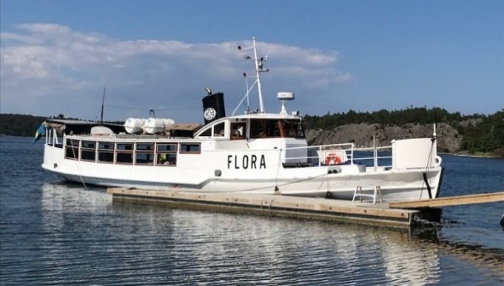
Stadsvandring; Stockholm 1793
Tid: Tisdagen den 23/5 kl. 17.00-19.00
Plats: Kasperstatyn, nära Medborgarplatsen 27
Pris: 100 kr
Deltagare: Medlem + 1, max 30 deltagare
Sista anmälningsdag: Tisdagen den 16/5
Bokningen öppnar: Torsdagen den 12/1 kl. 07.00
Välkommen tillbaka till en tid av ofattbar prakt, armod, smuts, nöd och förtvivlan.
Följ med i jakten på en bestialisk mördare.
I sina romaner ”1793” och ”1794” och "1795" har författaren Niklas Natt och Dag klätt av den sengustavianska tiden dess prakt och ståtlighet. Gustav III är död.
Mer än ett år har gått sedan skotten föll på maskeradbalen. Kronprinsen är omyndig och krigsåren har tömt statskassan. Riket styrs av egenintressen medan folket far illa. Ingen litar på någon. Överallt frodas missnöje och paranoia.
Hösten 1793 hittas ett lik i Fatburen på Södermalm, den igenslammade sjön där allt kåkstadens avskräde hamnar. Den döde saknar armar och ben, men skadorna är inte nya.
Vi besöker platser ur romanerna som Fatburen, Indebetouska och Flugmötet. Vi får veta mer om livet i 1790-talets Stockholm och även om hur författaren inspirerats till att skriva sin Bellman noir-trilogi.
Längd: Ca 2 timmar
Sträcka: Cirka 3 kilometer
Anmälan är bindande och betalas in snarast, senast 14 dagar efter bokningsbekräftelse, till PIK´s pg 384360-4.
Båttur med M/S Flora
Tid: Lördagen den 17 juni kl. 11.45-ca 14.00
Plats: Hamnen i Nynäshamn
Pris: 210 kr inkl. förtäring (I anmälan meddelar du oss om ev. allergier eller specialkost)
Deltagare: Endast medlemmar, max 30 deltagare
Sista anmälningsdag: Fredagen den 9/6
Bokningen öppnar: Torsdagen den 12/1 kl. 07.00
Två-timmarskryssning i Nynäshamns vackra skärgård
Turen går söderut, genom Dragets Kanal vidare ut mot Arholmarna där vi ka se Landsorts fyr i horisonten. Sedan vänder vi och går tillbaka genom Tattmarsund, in i Rassa Vikar och åter mot Nynäshamn.
Vi bjuder på något att äta, men du får gärna ta med dig egen, valfri, dryck.
Anmälan är bindande och betalas in snarast, senast 14 dagar efter bokningsbekräftelse, till PIK´s pg 384360-4.

Slide 12
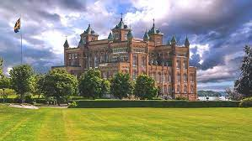
Stora Sundby Slott
Tid: Tisdagen den 6/6 ca kl. 09.00-15:00
Plats: Avresa Haninge Kommunhus
Pris: 300 kr
Deltagare: Medlem +1, max 40 deltagare
Sista anmälningsdag: Tisdagen den 30 maj
Bokningen öppnar: Torsdagen den 12/1 kl. 07.00
Välkommen till årets slottsresa.
Mitt i natursköna Södermanland ligger sagolika Stora Sundby Slott, en romantisk riddarborg och speglar sig i Hjälmarens vatten. 1848 stod Sveriges vackraste slott färdigt och slottet är idag bebott av familjen Klingspor.
Visningen tar ca en timme och slottet är inte handikappanpassat. Vi får se allt från den pampiga Riddarsalen till slottets matsal och majoriteten av alla salonger.
I resans pris ingår bussresa, inträde och guide. Vi kommer att stanna för att äta mat, som man bekostar själv.
Anmälan är bindande och betalas in snarast, senast 14 dagar efter bokningsbekräftelse, till PIK´s pg 384360-4.

Slide 13




TEATER
Vi fortsätter med subventioneringen!
Varje medlem själv får köpa (max 2st) biljetter till valfri föreställning. Gäller 1 gång/termin.
Vi kommer sedan, efter inskickande av kvitto och kopia på biljetter, återbetala er 100 kr/biljett.
Detta gäller endast föreställningar på Dramaten, Stadsteatern, Dansens Hus samt Operan.
Vid frågor skickar du oss enklast ett mail.

Slide 14
Rabatter och erbjudanden
Alla erbjudanden kräver uppvisande av medlemskort.
Dana Gestaltterapi
15% rabatt på ordinarie priser. Gestaltterapi 600 kr, 60 minuter. Första besöker, 30 minuter,
utan kostnad.
Gäller under hela 2023
Mary Kay
10% rabatt på hela sortimentet. Kontakta jessica.wahlstrom@
haninge.se
Gäller hela 2023
Actic Torvalla
Fri medlemsavgift samt 20% rabatt på ordinarie pris under hela 2023
Evexia
20% rabatt på två valfria behandlingar på hela utbudet, även frisör och träning, gäller under hela 2023.

